Slide 1





AI-bewust toetsen
Zoek bewijs van leren in plaats van bewijs van frauderen
Robert
info@digitaledidactiek.com
Linkedin.com/in/molr
Robert Mol, www.digitaledidactiek.com AI-bewust toetsen

Slide 2
AI-bewust toetsen

Slide 3
Theorie:
Constructieve afstemming
+
Toetsprincipes
Praktijk:
Uitvoeren toetsanalyse in groepen
Leren van elkaar #1
Uitwisselen in groepen
Leren van elkaar #2
Plenaire nabespreking
1
2
3
4

Slide 4
Theorie

Slide 5
Constructieve afstemming / Constructive alignment
(Welke kennis, vaardigheden en attituden moet de student straks beheersen?)
mét AI…
Leerdoelen
Leeractiviteiten
Toetsing
Wat laat je de studenten binnen en buiten de lessen doen?
Hoe toets je dat je studenten de kennis, vaardigheden en attituden bezitten?

Slide 6
Constructieve afstemming / Constructive alignment… (mét AI.
(Welke kennis, vaardigheden en attituden moet de student straks beheersen?)
Leerdoelen
Doelen
Wat doet de introductie van AI met de leerdoelen van jouw vak, leerlijn of opleiding?
KVA / doelen blijven hetzelfde.
KVA / doelen verdwijnen.
KVA / doelen moeten worden aangepast.
KWA / doelen komen erbij.
Interessant:
Wat doe je met AI in je doelen? Expliciet benoemen, of impliciet meenemen?
Leeractiviteiten
Toetsing
Wat laat je de studenten binnen en buiten de lessen doen?
Hoe toets je dat je studenten de kennis, vaardigheden en attituden bezitten?

Slide 7
Constructieve afstemming / Constructive alignment… (mét AI.
(Welke kennis, vaardigheden en attituden moet de student straks beheersen?)
Leerdoelen
Op basis van…
wat er gebeurt in het werkveld
Wat er nodig is in het werkveld
Wat we kunnen anticiperen in het werkveld
Ingewikkeld:
Snelheid duizelt mensen
Enorme overschatting van AI
Enorme onderschatting van AI
Leeractiviteiten
Toetsing
Wat laat je de studenten binnen en buiten de lessen doen?
Hoe toets je dat je studenten de kennis, vaardigheden en attituden bezitten?

Slide 8
Constructieve afstemming / Constructive alignment… (mét AI.
(Welke kennis, vaardigheden en attituden moet de student straks beheersen?)
Leerdoelen
Toetsing
Hoe toetsen we nog op een veilige manier?
Leg focus op wat geleerd is en niet op wat gefraudeerd is.
Focus niet alleen op de eindopdracht, maar ook op het proces.
Pas toetsing/toetsvormen aan waar nodig.
Maak gebruik van slimme toetstechnieken en/of toetssoftware.
Leeractiviteiten
Toetsing
Wat laat je de studenten binnen en buiten de lessen doen?
Hoe toets je dat je studenten de kennis, vaardigheden en attituden bezitten?

Slide 9
Synchroon toetsen

Slide 10
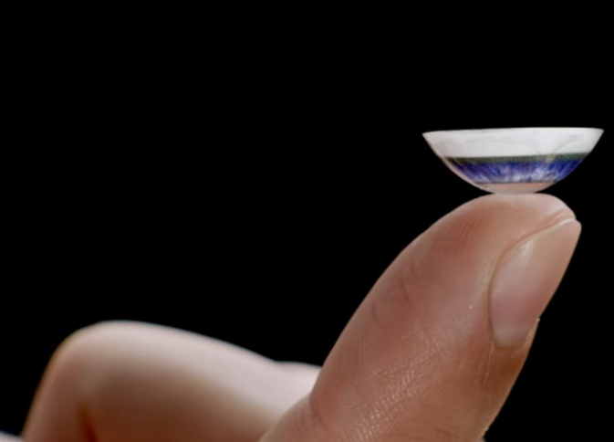

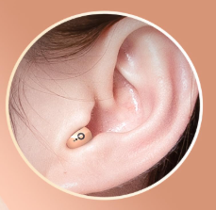

Synchroon toetsen
Live op locatie, onder surveillance ✅🤔

Slide 11
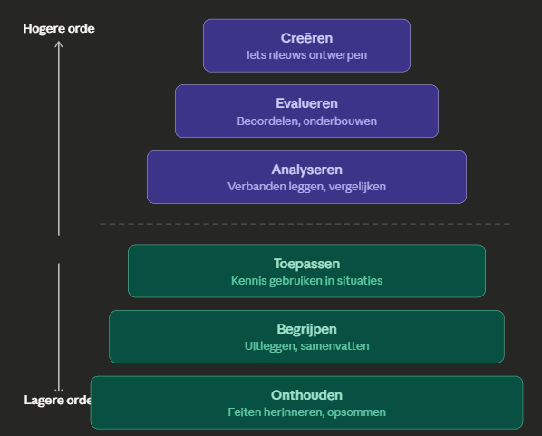
Synchroon toetsen
Digitaal toetsen op locatie ✅🤔
ANS / School year:
Meerkeuzevragen
Open vragen
Combineer vragen
Fill in the blanks vragen
Schrijf een opstel, essay, klein onderzoekje, casus, etc.
Ontwerp een product
Ga door een virtuele simulatie en geef aan wat je zou doen
Mét:
Het kunnen plaatsen van teksten (bijv. PDF).
Mét beperkt toegang tot internet:
Alleen PubMed of Google Scholar kan worden geraadpleegd. ✅
Alle andere websites, dus inclusief www.chatgpt.com, niet.❌

Slide 12
Synchroon toetsen
Live op afstand, onder surveillance🤔
ChatGPT?
Docent via laptop (Microsoft Teams)
Student via laptop (Microsoft Teams)

Slide 13
Asynchroon toetsen

Slide 14
Asynchroon toetsen
Bij alles dat studenten doen → Toegang tot de beste AI als “hulpmiddel”
Is dat erg?
Uitdagingen:
Authentieke
Schriftelijke verslagen
Reflectieverslagen
Ingesproken PowerPoints
Podcasts als eindproduct
Uitlegvideo als eindproduct
Een “Product” als eindproduct
Scriptie” als eindproduct
Opties:
Tóch kiezen voor meer synchroon toetsen
Live observaties van gedrag (liefst in authentieke setting)
Mondelingen
Schuif onderdelen naar eerdere of latere cursussen
Meer focus en oordeel op het proces (Hoe kom je hier aan?)
AI-gebruik laten verantwoorden, én mondeling bevragen (maar: HUBO-criteria, overschatting)
Verificatiemaatregelen (“checks”) toevoegen
Mét bijv. werkplekbegeleiders

Slide 15
Nog belangrijker

Slide 16
AI integreren in toetsing (én leerproces!)
Laat studenten juist AI gebruiken en verantwoorden
AI op een positieve manier inzetten:
In het denkproces / leerproces
In het schrijfproces
In het ontwikkelproces
Als ander perspectief
Als kritische partner
Als groepslid

Slide 17
Máár, én:

Slide 18
Constructieve afstemming / Constructive alignment
(Welke kennis, vaardigheden en attituden moet de student straks beheersen?)
mét AI…
Leerdoelen
Leeractiviteiten
Toetsing
Wat laat je de studenten binnen en buiten de lessen doen?
Hoe toets je dat je studenten de kennis, vaardigheden en attituden bezitten?

Slide 19
Daar hoort ook nog bij:

Slide 20
Weet jij wat AI allemaal kan?
☐ Deep Research functionaliteiten
☐ Claude Style copy
☐ De nieuwe OpenClaw Einstein bots
☐ Audio / Video (tekst-to-speech)
☐ Google NotebookLM

Slide 21
Geen kant-en-klare pasklare antwoorden
Hoe je toetst moet matchen met wat je toetst.

Slide 22
Onderliggende toetsprincipes:
Voldoende kennis over en van AI
Toekomstbestendig of toekomstbepalend
Analyse van leerlijn of gehele curriculum
Leerdoelen aanpassen? Impact op △ en C.
Toetsvormen aanpassen?
Impact op C.
1
2
3
4
5
Generatieve AI verplichten? Dan faciliteren.
AI detectoren werken niet.
Let ook op bij synchroon toetsen
Transparantie over wat mag vanuit de opleiding
Benoem expliciet kansen en risico’s
6
7
8
9
10
Doelen moeten kraakhelder zijn
Kennis, vaardigheden en attituden.
Toetsvorm moet matchen
Wat is de beste vorm om de kennis, vaardigheden en attituden te toetsen?
Leeractiviteiten moeten voorbereiden
Wat je in de klas doet moet aansluiten bij de doelen en hoe je het toetst.
Leerdoelen
Toetsing
Leeractiviteiten

Slide 23
Theorie:
Constructieve afstemming
+
Toetsprincipes
Praktijk:
Uitvoeren toetsanalyse in groepen
Leren van elkaar #1
Uitwisselen in groepen
Leren van elkaar #2
Plenaire nabespreking
1
2
3
4

Slide 24
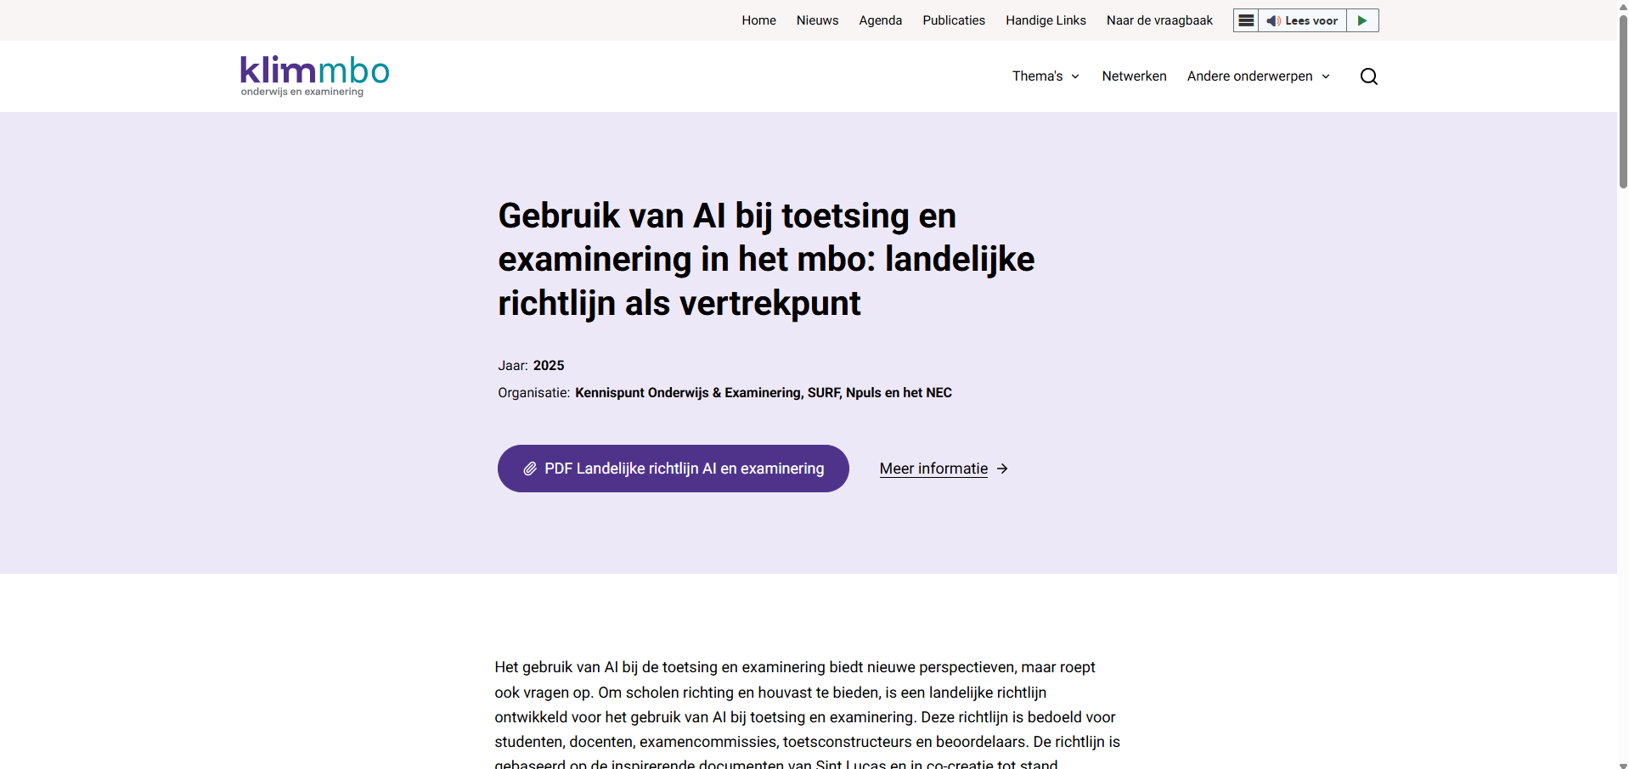
https://www.onderwijsenexaminering.nl/publicaties/gebruik-van-ai-bij-toetsing-en-examinering-in-het-mbo-landelijke-richtlijn-als-vertrekpunt/

Slide 25
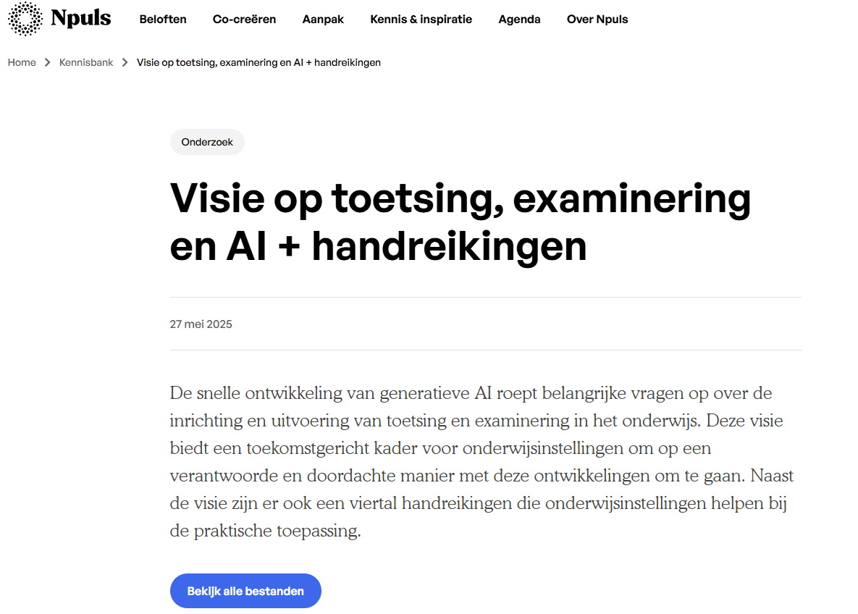
NPULS documentatie
Visie op toetsing en examinering. Naar een AI-bewuste toetspraktijk
Visie op toetsing en examinering. Naar een AI-bewuste toetspraktijk (Onderbouwing)
Handreiking 1: Toetsing en examinering in het tijdperk van AI.
Handreiking 2: Aanpak voor AI-integratie op programmaniveau (Curriculumontwerp)
Handreiking 3: Aanpakken voor het ontwerpen van AI-gedreven toetstaken
Handreiking 4: Aanpakken voor Examencommissies
https://npuls.nl/kennisbank/visie-op-toetsing-examinering-en-ai-handreikingen

Slide 26
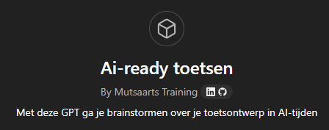
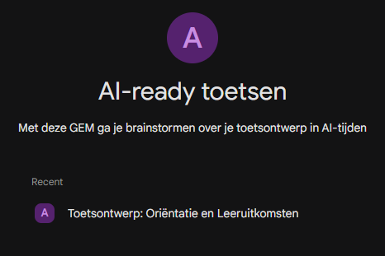
ChatGPT: https://aivoordocenten.us19.list-manage.com/track/click?u=e6a8204797fdee5a022c4422d&id=3262ad48fd&e=a1a63365a0
Google Gemini: https://aivoordocenten.us19.list-manage.com/track/click?u=e6a8204797fdee5a022c4422d&id=692291c581&e=a1a63365a0

Slide 27
AI-bewust toetsen
Laten we eens even gaan kijken.

Slide 28
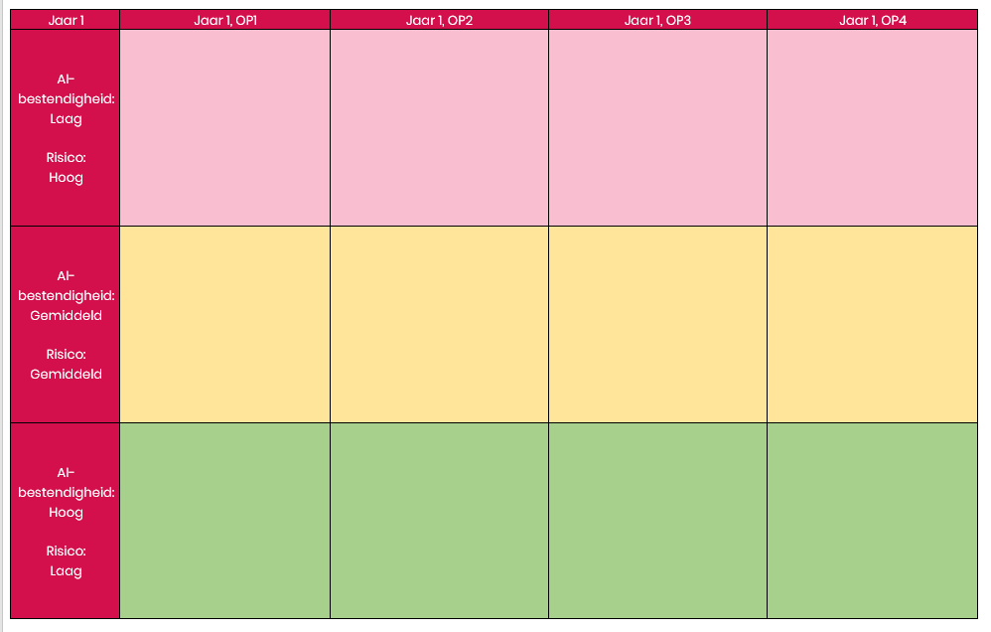

Slide 29
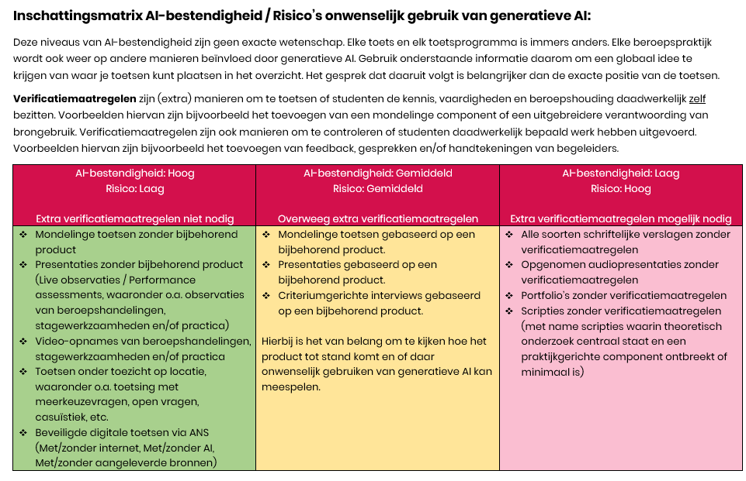

Slide 30
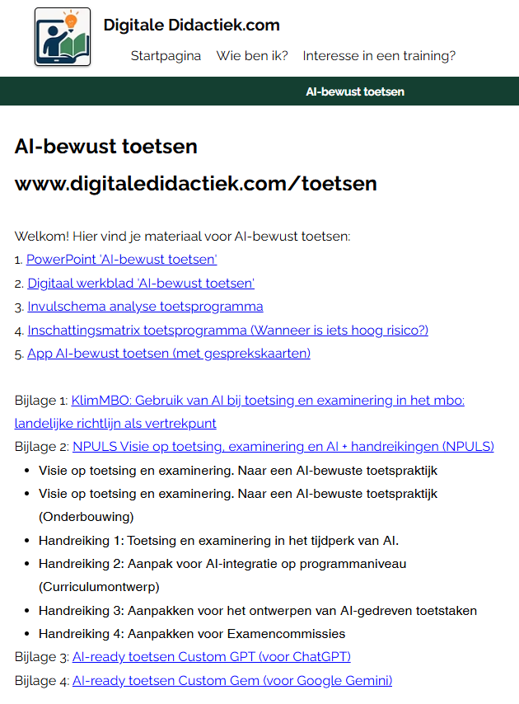
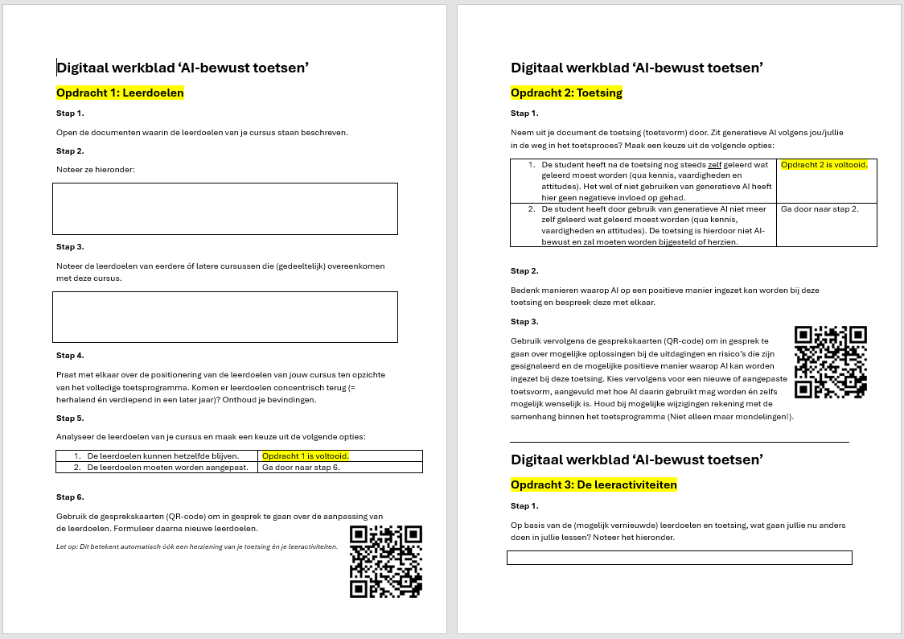
www.digitaledidactiek.com/toetsen

Slide 31
Wat vonden jullie ervan?
Wat zijn jullie volgende stappen?
Wie kan jullie hierbij helpen? / Waar kan ik jullie bij helpen?

Slide 32
AI-bewust toetsen
Zoek bewijs van leren in plaats van bewijs van frauderen
Robert
info@digitaledidactiek.com
Linkedin.com/in/molr
Robert Mol, www.digitaledidactiek.com AI-bewust toetsen

